Slide 1
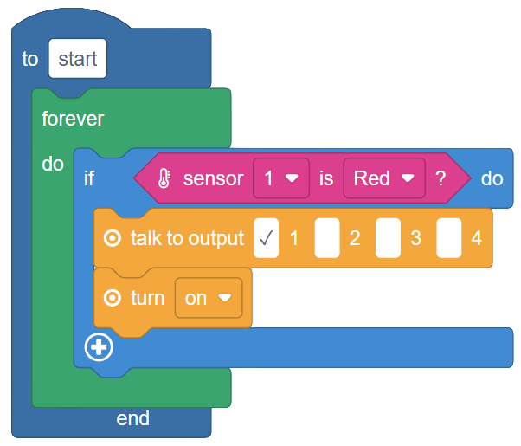
หัวข้อ 3: การใช้บล็อกคำสั่ง IF เพื่อสร้างเงื่อนไข
เป้าหมายวันนี้
สร้างโปรแกรมที่ทำงานตอบสนองค่าเซ็นเซอร์
▸ ที่ผ่านมา โปรแกรมของเราทำงานเหมือนเดิมทุกครั้ง
▸ วันนี้โปรแกรมจะตัดสินใจได้
กิจกรรม 2.3
เวลา: 50 นาที
อุปกรณ์: GoGo Board เซ็นเซอร์ปุ่มกด เซ็นเซอร์วัดความเข้มแสง LED คอมพิวเตอร์
เว็บแอป: code.gogoboard.org

Slide 2
เงื่อนไขคืออะไร
If [เงื่อนไขเป็นจริง] then [ทำสิ่งนี้]
▸ เงื่อนไข คือ สิ่งที่ตรวจสอบแล้วได้ผลเป็นจริงหรือเท็จ
▸ บล็อกคำสั่ง If จะทำงานเฉพาะเมื่อเงื่อนไขเป็นจริง
▸ ในชีวิตจริง: ถ้าฝนตก จึงหยิบร่ม
กิจกรรม 2.3 — หัวข้อ 3: การใช้บล็อกคำสั่ง If เพื่อสร้างเงื่อนไข
2

Slide 3
โซนสีของเซ็นเซอร์
จำสีของกราฟแท่งบนจอ LCD ได้ไหม? โค้ดใช้โซนสีเดียวกัน
สี | ช่วงค่า | ความหมาย
เขียว (Green) | 0–350 | ค่าต่ำ
เหลือง (Yellow) | 351–700 | ค่ากลาง
แดง (Red) | 701–1023 | ค่าสูง
กิจกรรม 2.3 — หัวข้อ 3: การใช้บล็อกคำสั่ง If เพื่อสร้างเงื่อนไข
3
Notes:
บล็อกคำสั่ง "sensor is" ตรวจสอบว่าเซ็นเซอร์อยู่ในโซนสีไหน ให้คำตอบใช่หรือไม่ใช่อย่างง่าย เหมาะสำหรับใช้กับบล็อกคำสั่ง If การกดปุ่มจะส่งค่าไปที่ 1023 ซึ่งอยู่ในโซนแดง

Slide 4
สร้างโปรแกรม — กดปุ่มแล้ว LED ติด (20 นาที)
สร้าง: If sensor 1 is Red then เปิด LED
1
ใส่ไว้ในบล็อกคำสั่ง forever เพื่อให้ตรวจสอบเซ็นเซอร์ซ้ำไปเรื่อย ๆ
2
Download และ Run
3
ลองกดเซ็นเซอร์ปุ่ม — เกิดอะไรขึ้น?
4
✎ สมุดกิจกรรม — จดพฤติกรรมของ LED เมื่อกดปุ่มและปล่อยปุ่ม ในกิจกรรม 2.3
กิจกรรม 2.3 — หัวข้อ 3: การใช้บล็อกคำสั่ง If เพื่อสร้างเงื่อนไข
4

Slide 5
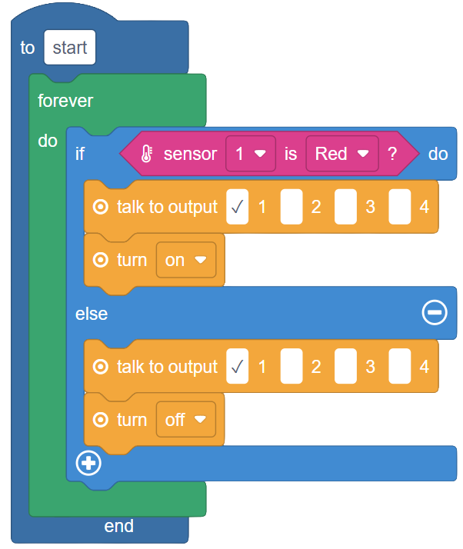
ทำไม LED ไม่ยอมดับ?
เรายังไม่ได้บอกให้ปิดไฟ
▸ กดปุ่ม "+" ที่อยู่ด้านล่างของบล็อก If เพื่อให้ส่วน else ปรากฏขึ้น
▸ ใส่บล็อกคำสั่งปิด LED ในช่อง else
▸ Download แล้วทดสอบอีกครั้ง
กิจกรรม 2.3 — หัวข้อ 3: การใช้บล็อกคำสั่ง If เพื่อสร้างเงื่อนไข
5
Notes:
นักเรียนที่ลืมบล็อกคำสั่ง forever จะเห็นโค้ดทำงานแค่ครั้งเดียว เป็นความผิดพลาดที่มีประโยชน์ ให้ถามว่า "โปรแกรมของเราตรวจสอบเซ็นเซอร์บ่อยแค่ไหน"

Slide 6
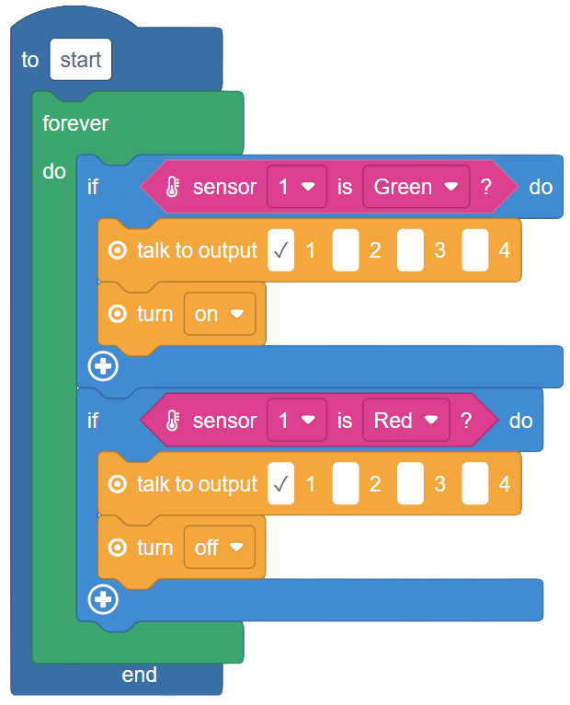
การทดลอง 3 แบบ (15 นาที)
กดปุ่ม → ส่งเสียง beep — เปลี่ยนการกระทำ (บล็อกคำสั่ง beep อยู่ในหมวด Sound)
1
ไฟกลางคืนอัตโนมัติ — เซ็นเซอร์วัดความเข้มแสง + บล็อกคำสั่ง If สองตัว: โซนเขียว (มืด) เปิด LED โซนแดง (สว่างมาก) ปิด LED
2
กดปุ่ม → หมุนมอเตอร์ — ลองใช้บล็อกคำสั่ง "not" (หมวด Logic) เพื่อกลับเงื่อนไข
3
✎ สมุดกิจกรรม — บันทึกผลการทดลองแต่ละแบบในกิจกรรม 2.3
กิจกรรม 2.3 — หัวข้อ 3: การใช้บล็อกคำสั่ง If เพื่อสร้างเงื่อนไข
6

Slide 7
ประเด็นสำคัญ
โปรแกรมตัดสินใจได้
▸ นี่คือสิ่งที่ทำให้โปรแกรมต่างจากลำดับคำสั่งที่ตายตัว
▸ เซ็นเซอร์ + เงื่อนไข + การกระทำ = โปรแกรมที่ทำงานตอบสนองโลกจริง
กิจกรรม 2.3 — หัวข้อ 3: การใช้บล็อกคำสั่ง If เพื่อสร้างเงื่อนไข
7

Slide 8
มาสะท้อนคิดกัน
✎ สมุดกิจกรรม — ตอบคำถามสะท้อนคิด 2 ข้อในกิจกรรม 2.3
1. บล็อกคำสั่ง If มีประโยชน์อย่างไร
2. ลองยกตัวอย่างของเงื่อนไขในชีวิตจริงมา 1 อย่าง (สิ่งที่ต้องตรวจสอบก่อนทำ)
กิจกรรม 2.3 — หัวข้อ 3: การใช้บล็อกคำสั่ง If เพื่อสร้างเงื่อนไข
8

